Slide 1

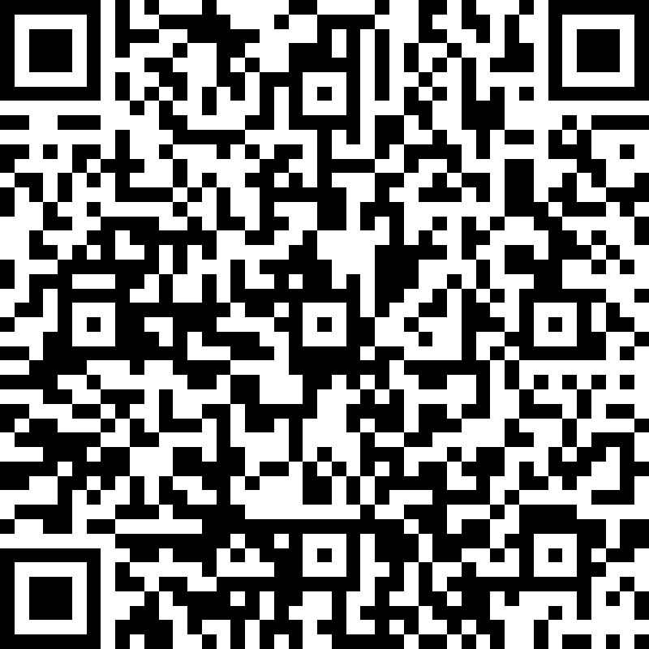
Even geduld…onze online sessie start vrijdag 30 oktober om 12:30 uur. Je kan je alvast aanmelden, vul het formulier in door onderstaande link over te nemen of de qr-code te scannen. https://bit.ly/3jiWtJW

Slide 2
Practopics-Plus online
Hypertensie-eenheid
Back to basics
24 u BD profiel Dr. Manu Henckes
Vrijdag 30 oktober 2020

Slide 3
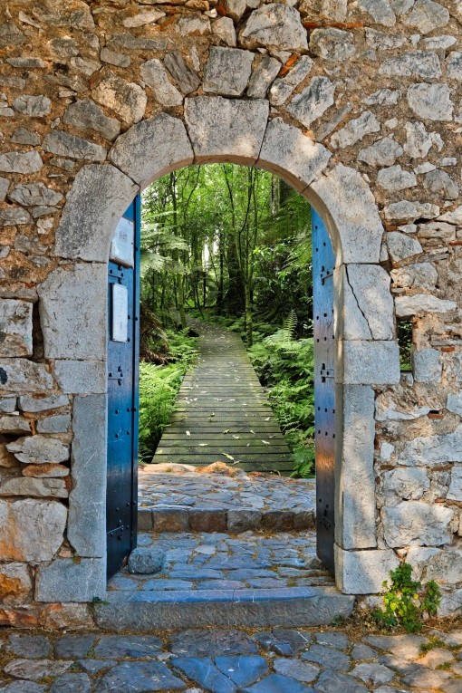
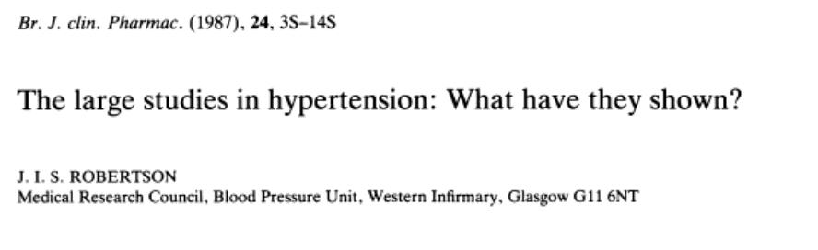
Het probleem van het juist meten van de bloeddruk
POORT NAAR CV –PREVENTIE
AHT
25%
Op basis van ‘Office BP’ !
rigoureus gemeten
3 metingen of meer
door verpleging

Slide 4
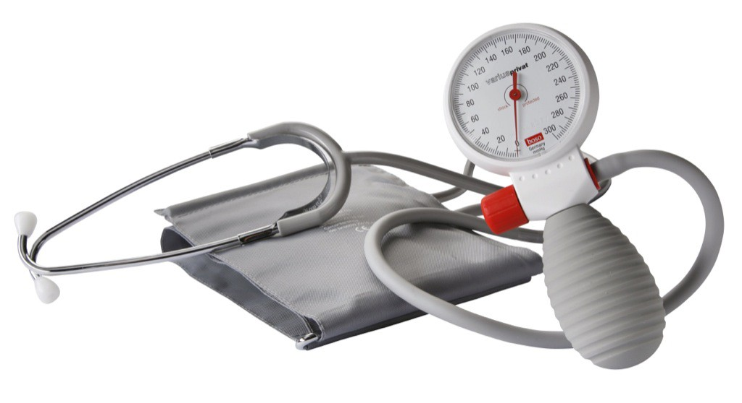
Office BP meting
30 min niet roken, geen caffeïne
Temp v kamer niet te koud
Toestel : cuff van juiste breedte
Zittende pt, rug gesteund, benen niet gekruisd,
Evt ook liggend en staand.
Arm ondersteund op niveau van hart,
Na 5 min wachten,
Bij manuele meting : niet praten, traag aflaten van druk (2-3 mmHg/sec
! Auscultatoire gap, fase V
Min 2 x per consultatie, met 1-2’ tussen. Zo verschil van > 5 mmHg : herhalen.
… etc, etc …

Slide 5
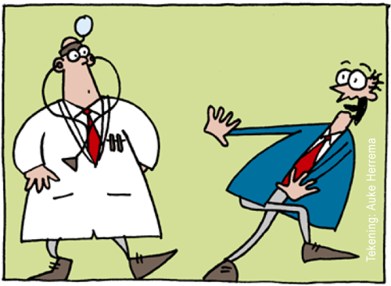
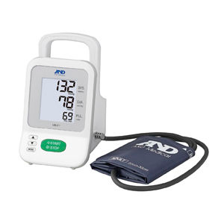
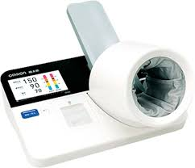
Office BP meting
Witte jas hypertensie : 20 – 30 % !
Minder als gemeten door verpleging
Of met automatisch toestel (in wachtzaal)

Slide 6
Advies
Bevestigen van DIAGNOSE van HT
Ambul. Automatische 24 u BD-meting
Zelf BD-metingen thuis
Office BD – multipele metingen – verschillende dagen
  Automatisch oscillometrisch BD-toestel – (alleen)
  Routine ‘office BD-meting’ – uitgebreide instructies !
G. Thomas (G. Bakris, J Forman, L Kunins): UpToDate 02/10/2020

Slide 7
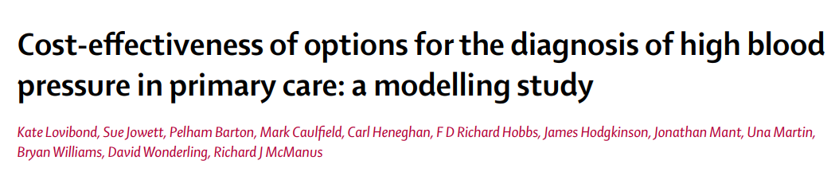
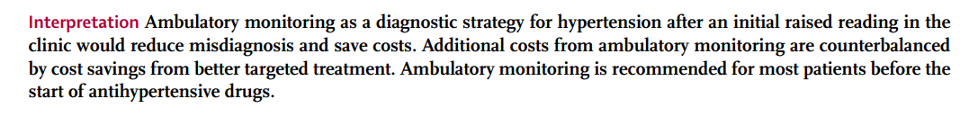

Verhoogde BD bij consultatie
Ambulante 24 u BD meting
om diagnose te bevestigen
Juistere diagnose en minder kosten !
➔ 24 u BD meting doen, vooraleer start anti-hypertensive medicatie

Slide 8
Advies
OPVOLGING van HT
Zelf BD-metingen thuis
Office BD – multipele metingen
  Automatisch oscillometrisch BD-toestel – (alleen)
  Routine ‘office BD-meting’ – uitgebreide instructies !
G. Thomas (G. Bakris, J Forman, L Kunins): UpToDate 02/10/2020

Slide 9
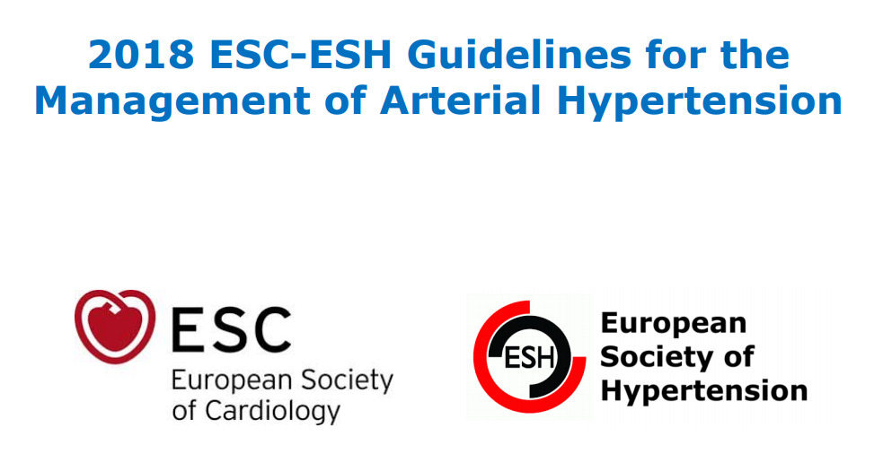
24 u BD-meting
Beste predictor van toekomstige CV events
  24 u BD
  Nachtelijke BD
  Non-dipping patroon, morning surge, …

Slide 10
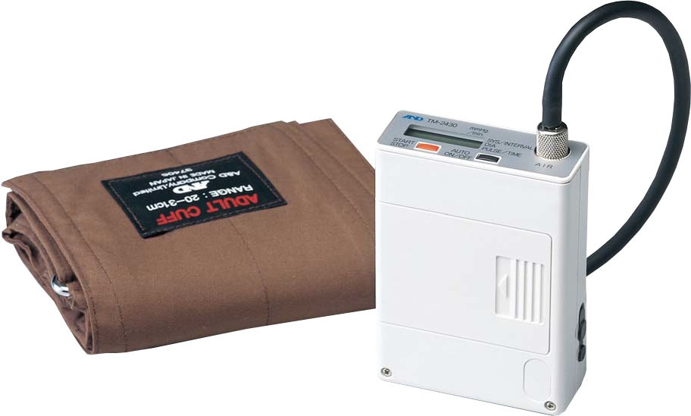
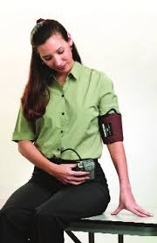
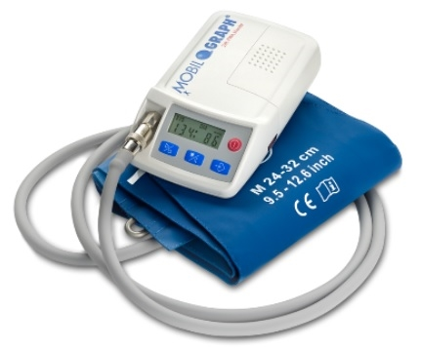
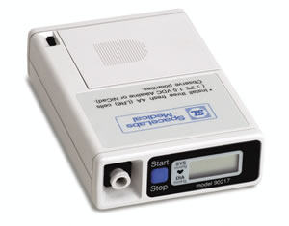


Slide 11
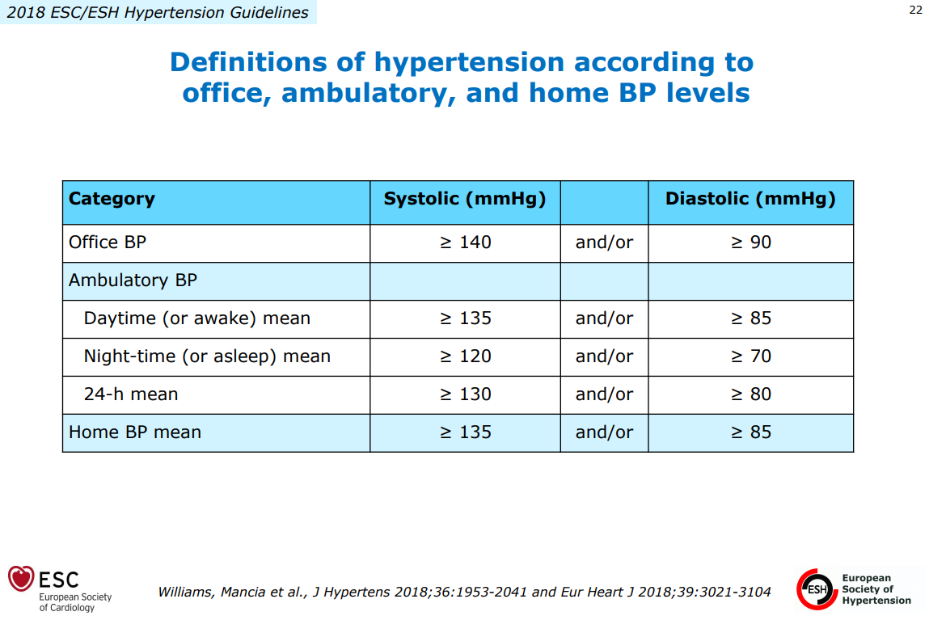
Verschillende metingen

Slide 12
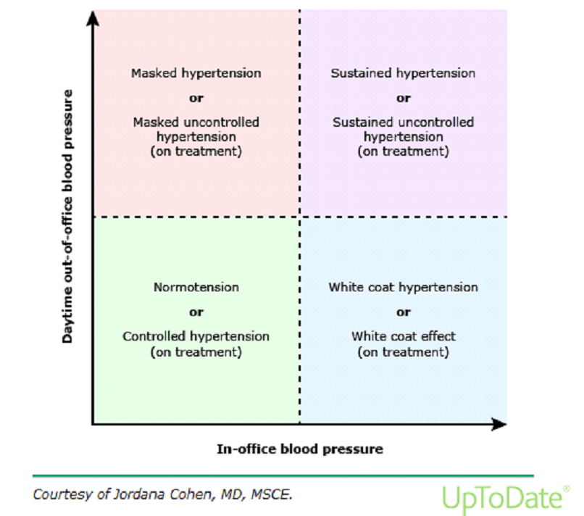


Classificatie van hypertensie

Slide 13
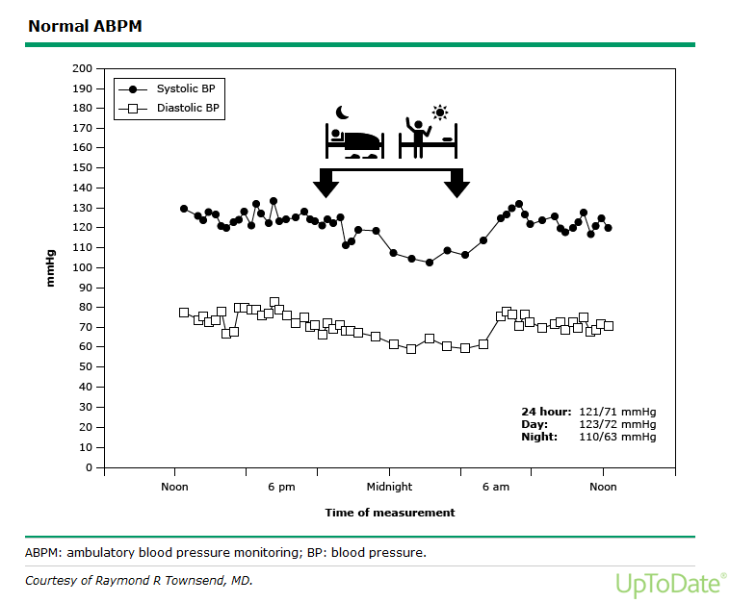

Slide 14
… en wat gebeurt er ‘s nachts?

Slide 15
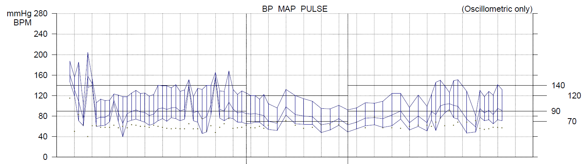
Witte Jas
Hypertensie
Man, 67 j, DM 1, CKD
‘BD 160/90’, onder Co-Aprovel,
Felodipine, Moxonidine, Torasemide
KO/ BD 140/76
24 u : 126/72
D : 130/74
N : 112/62(86%)

Slide 16
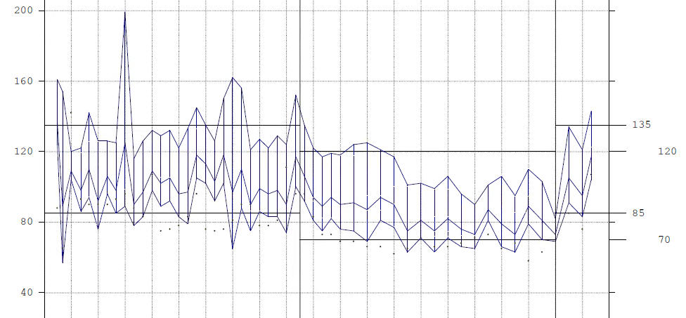
Witte Jas
Hypertensie
Man - 39,
Aanmelding : BD 160/100
KO/ BD zit 152/108 → 138/90
24 u : 125/82
D : 134/88
N : 110/73 (82%)

Slide 17
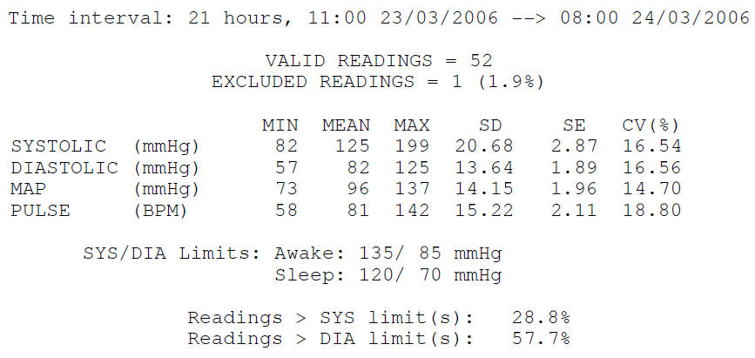
???
Man - 39,
Aanmelding : BD 160/100
KO/ BD zit 152/108 → 138/90
24 u : 125/82
D : 134/88
N : 110/73 (82%)

Slide 18
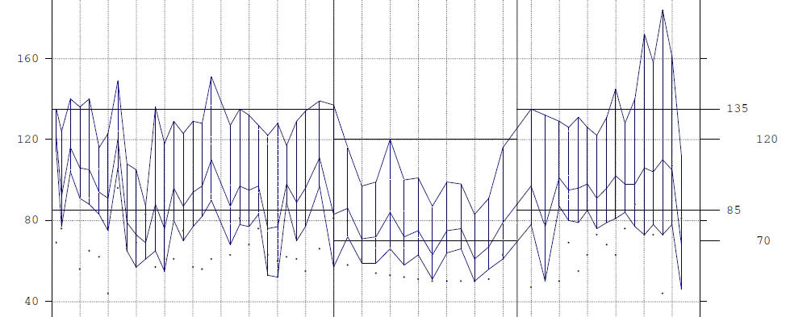
Nachtelijke dipping
Def : gemidd SBD ‘s nachts 10% - 20% lager dan overdag
Gem : -15%
Nachtelijke bloeddruk // CV morbi/mortaliteit

Slide 19
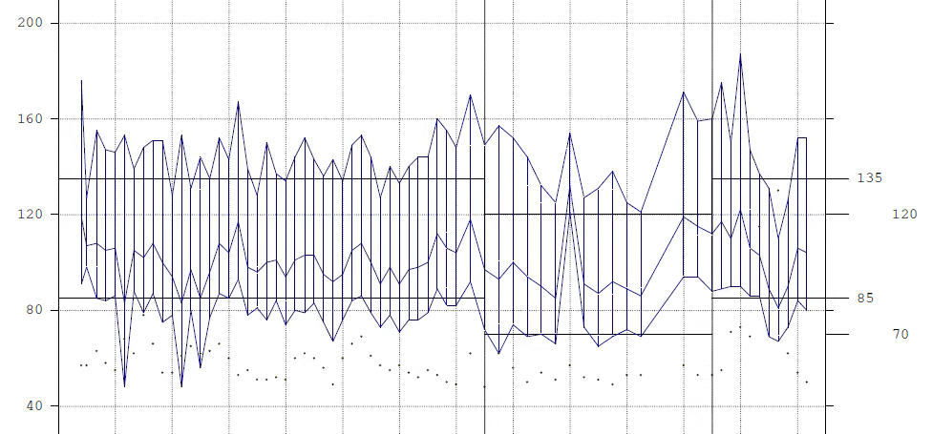
Non-dipping profiel
Def : minder dan 10% daling ‘s nachts
Non-dipping : hoger CV risico !
Oa Hartfalen (x2)
// nierlijden, OSAS, …
24 u : 145/79
D : 146/80
N : 142/76 (97%)

Slide 20
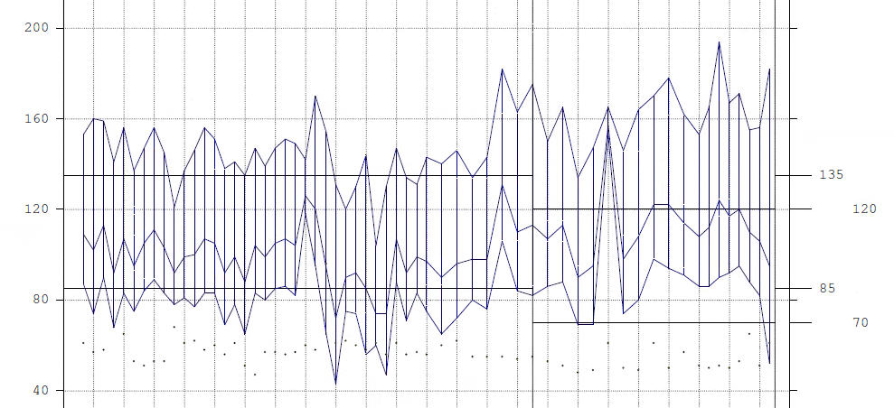
Reverse- dipping profiel
Def : stijging van de Systolische BD ‘s nachts
hoger CV risico !
// secundaire HT (OSAS, steroïden, … )
24 u : 150/81
D : 144/78
N : 163/87 (113%)

Slide 21
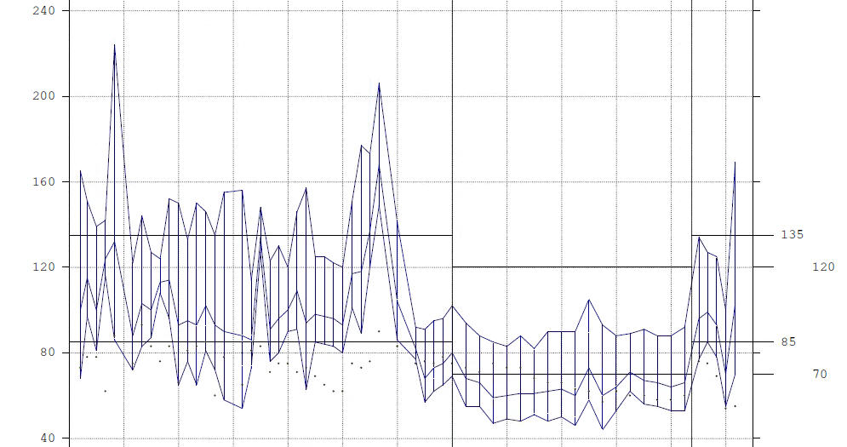
Extreme dipping
24 u : 124/74
D : 139/83
N : 90/53 (64%)

Slide 22
Morning surge
Exteme dipping // ↑ Morning surge
Def : gem SBD eerste 2 uren na opstaan – gem nachtelijke SBD
> 50 mmHg : // CVA
131 -90 mmHg = 41 mmHg
131/-
24 u : 124/74
D : 139/83
N : 90/53 (64%)

Slide 23
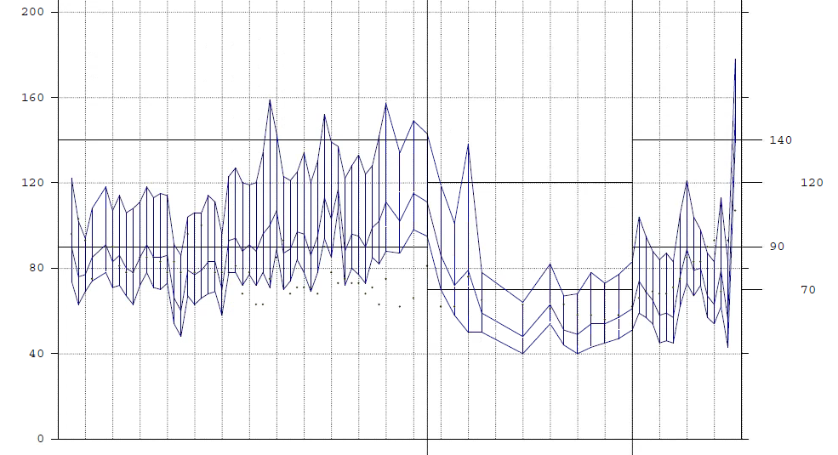
Evaluatie van hypertensie R/
Man - 79, 4-ledige AHT R/
Onwel, vertigo, BD ‘13-14/-’, soms ‘18/-’
KO/ BD zit 134/70 → sta 140/80
24 u BD : 112/69
Dag : 116/71
Nacht : 91/53

Slide 24
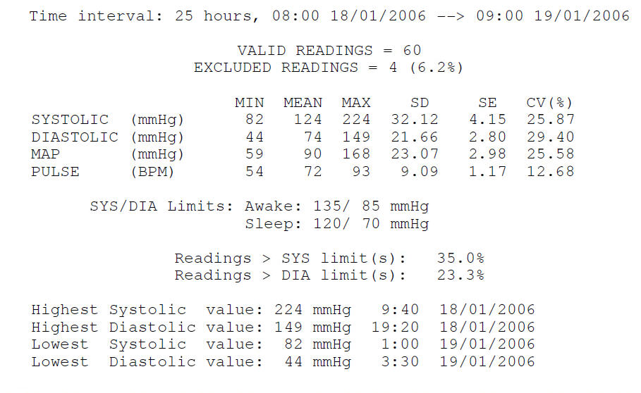
Systolische / diastolische BD ‘load’

Slide 25
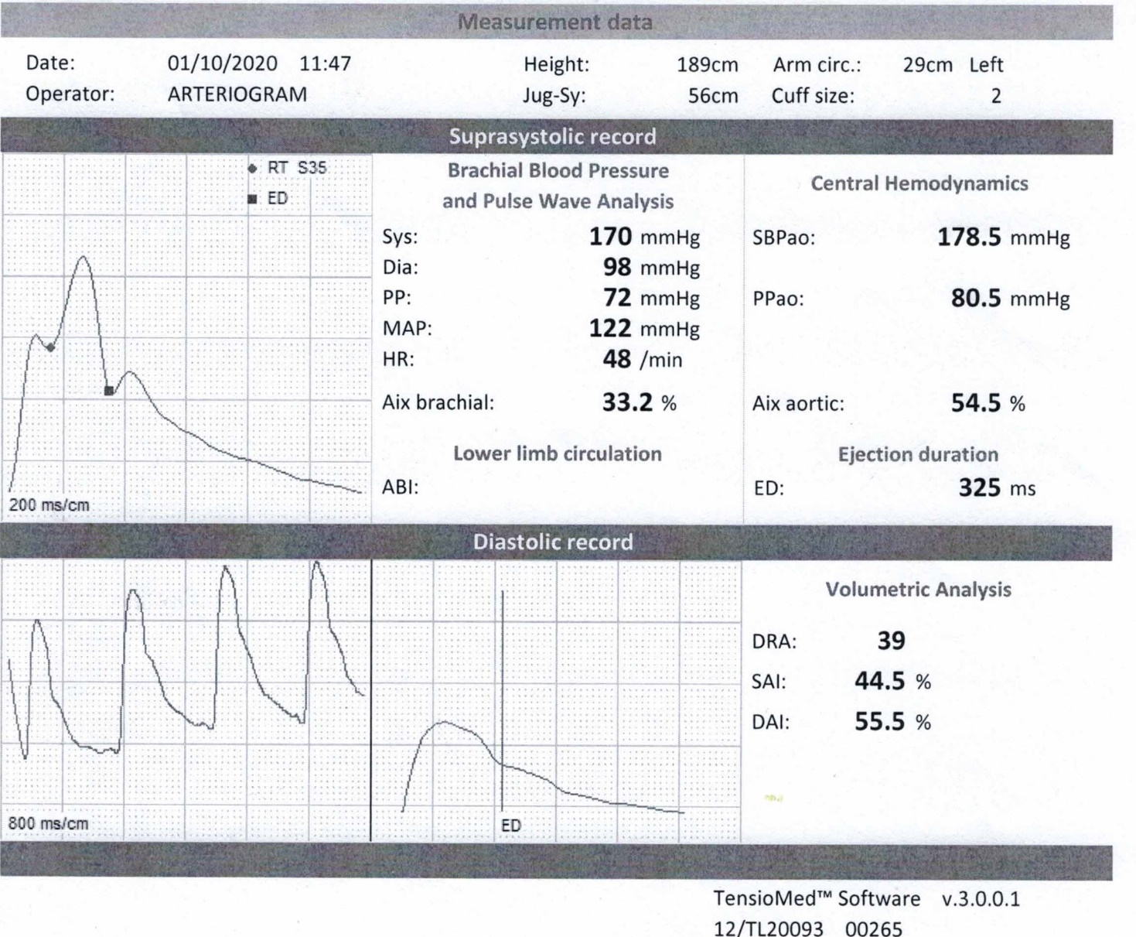
➔ beter Pulse Wave Velocity

Slide 26
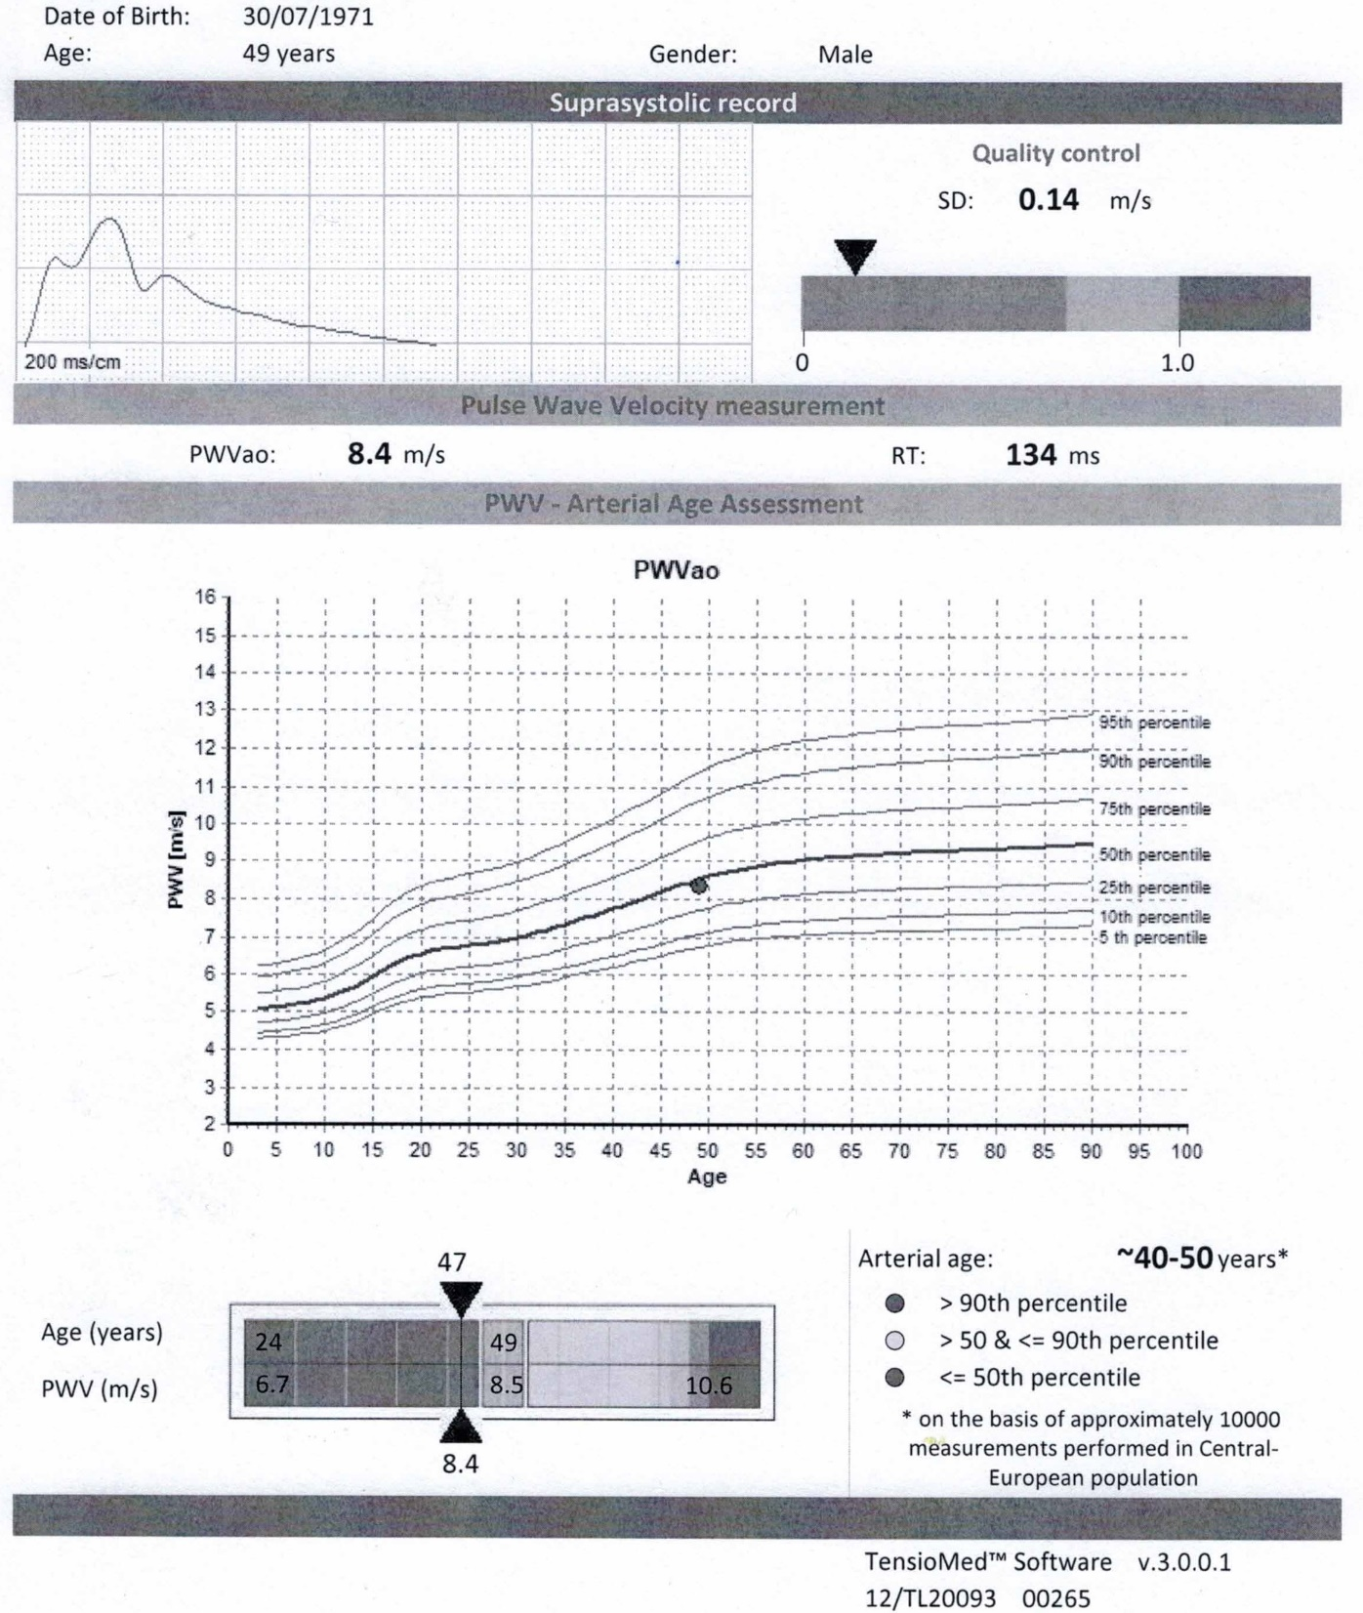

Slide 27
Indicaties voor 24 u BD meting
Bevestigen van diagnose van AHT
Effectiviteit van de antihypertensive R/
Therapieresistente HT
Witte jas hypertensie uitsluiten
Nachtelijke bloeddrukken evalueren
…

Slide 28
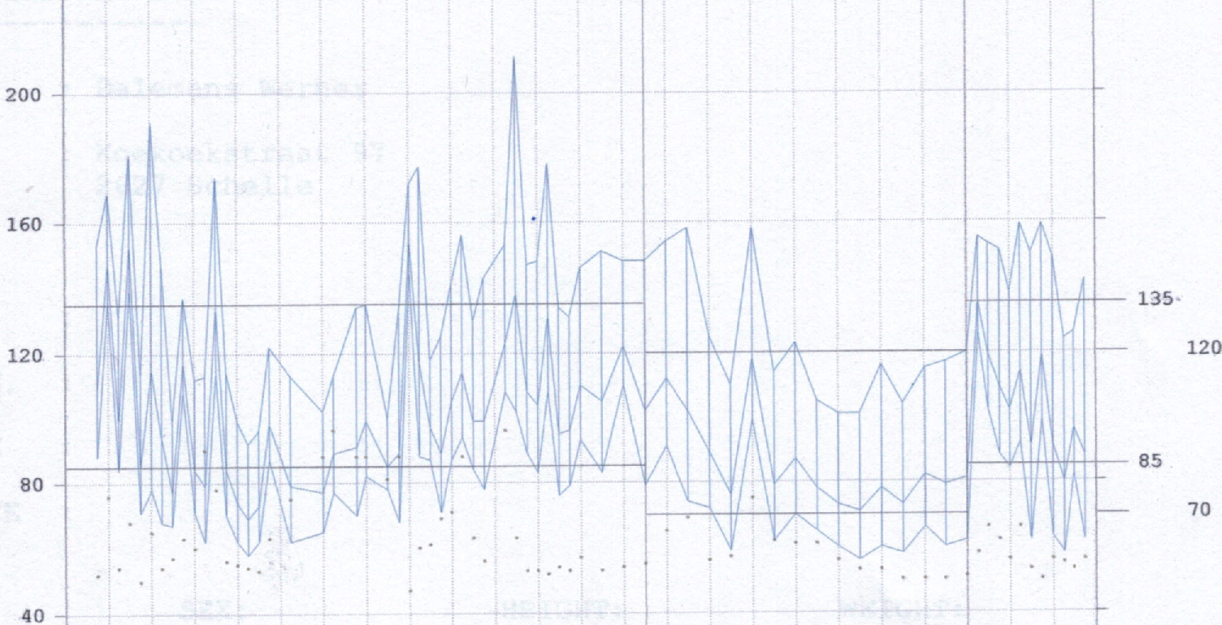
… bijkomende informatie
Man, 71 jaar, CKD, hypertensie
Toegenomen vermoeidheid de laatste tijd. Vooral rond de middag, moet nadien een sieste doen … Geen orthostatische klachten.
Zelfgemeten BD ‘s morgens en ‘s avonds :
140-150/80-90 mmHg
R/ Atacand plus 16/12,5 mg 1/d (sedert recent)
Vasexten 20 mg/d
Nobiten 5 mg/d
Moxonidine 0,4 mg/d

Slide 29
Orthostatische hypotensie
“OH”

Slide 30
De basics
Wanneer aan denken ?
Duizeligheid bij rechtkomen
Wat meten ?
BD liggend / staand
Waaraan denken ? - dd
Vochtdepletie
Antihypertensiva
BD daling bij rechtkomen door veneuze pooling < zwaartekracht
Wat aan doen ?
Vullen
Medicatie aanpassen
Langzaam rechtkomen / titreren op staande waarden
Ref

Slide 31
Een korte kwis
Ga met je smart phone naar menti.com
Code 35 60 96 8
Er staat een naam, mag je zo laten staan
Join Quiz (als niet lukt “retry”)
Kijk voor de vraag naar je telefoon
Scorebord zie je beter op je computer
Ref

Slide 32
Een korte kwis
Vanaf hoeveel mm Hg systolisch BD verschil bij rechtkomen is er sprake van orthostatische hypotensie ?
Een persoon heeft liggend 164/84 en staand 140/86: OH ?
Geef een andere oorzaak van OH dan vochtverlies / antihypertensiva
Hoe herken je autonoom falen ?
Welke klasse medicatie interfereert het sterkst met de baroreflex ?
Noem een oorzaak van autonoom falen (uitg. medicatie)
Wat drijft de bloeddrukveranderingen de eerste 15 seconden na rechtstaan ?
Ref

Slide 33
Kliniek van OH
Duizeligheid bij rechtkomen
Moeheid / inspanningsintolerantie !
  als er adaptatie opgetreden is
Syncope
  bij hyperacuut ontstaan
Ref

Slide 34
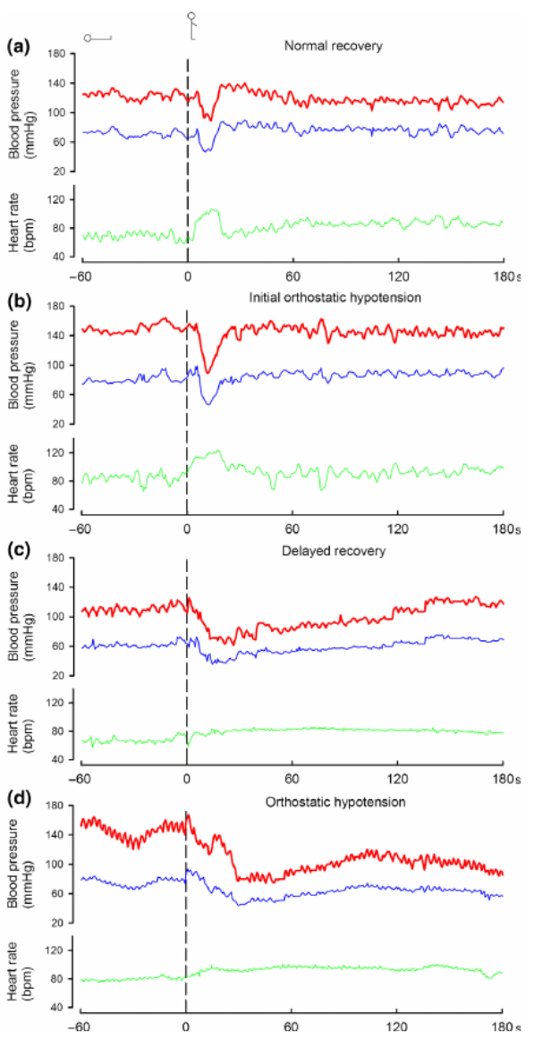
Normale respons bij actief rechtstaan (15’’-3’)
SBP - 10 / = / +10 mm Hg
DBP + 10 mm Hg
HR + 10 bpm
Klassieke orthostatische hypotensie
Daling > 20/10 mm Hg
Tss 15’’ - 3’ na rechtstaan
Bij basisBD > 160: > 30/15
Initial response to active standing – first 30 seconds
Response to prolonged standing – after 3 minutes

Slide 35
« Internistische » oorzaken OH
Inadequate veneuze retour
Vochtverlies naar buiten
  extern, GI, renaal
  bijnierschorsinsufficientie
Vochtverlies buiten bloedvaten
  Third space, capillary leak
Vaatverwijding
  Nitroglycerine, alcohol, grote maaltijd, hitte, sport, varices
  Anafylaxie / mastocytose / feo / carcinoid / dopamine / histamine
Flowobstructie
  bv zwangere
Volatiele hypertensie, B1-deficientie en glucose-toediening
Ref

Slide 36
« Internistische » oorzaken OH
Pompfalen
Bradycardie / heart block
Tachyarrhythmie
Myocardinfarct
Myocarditis/pericarditis
Aortastenose
…
Ref

Slide 37
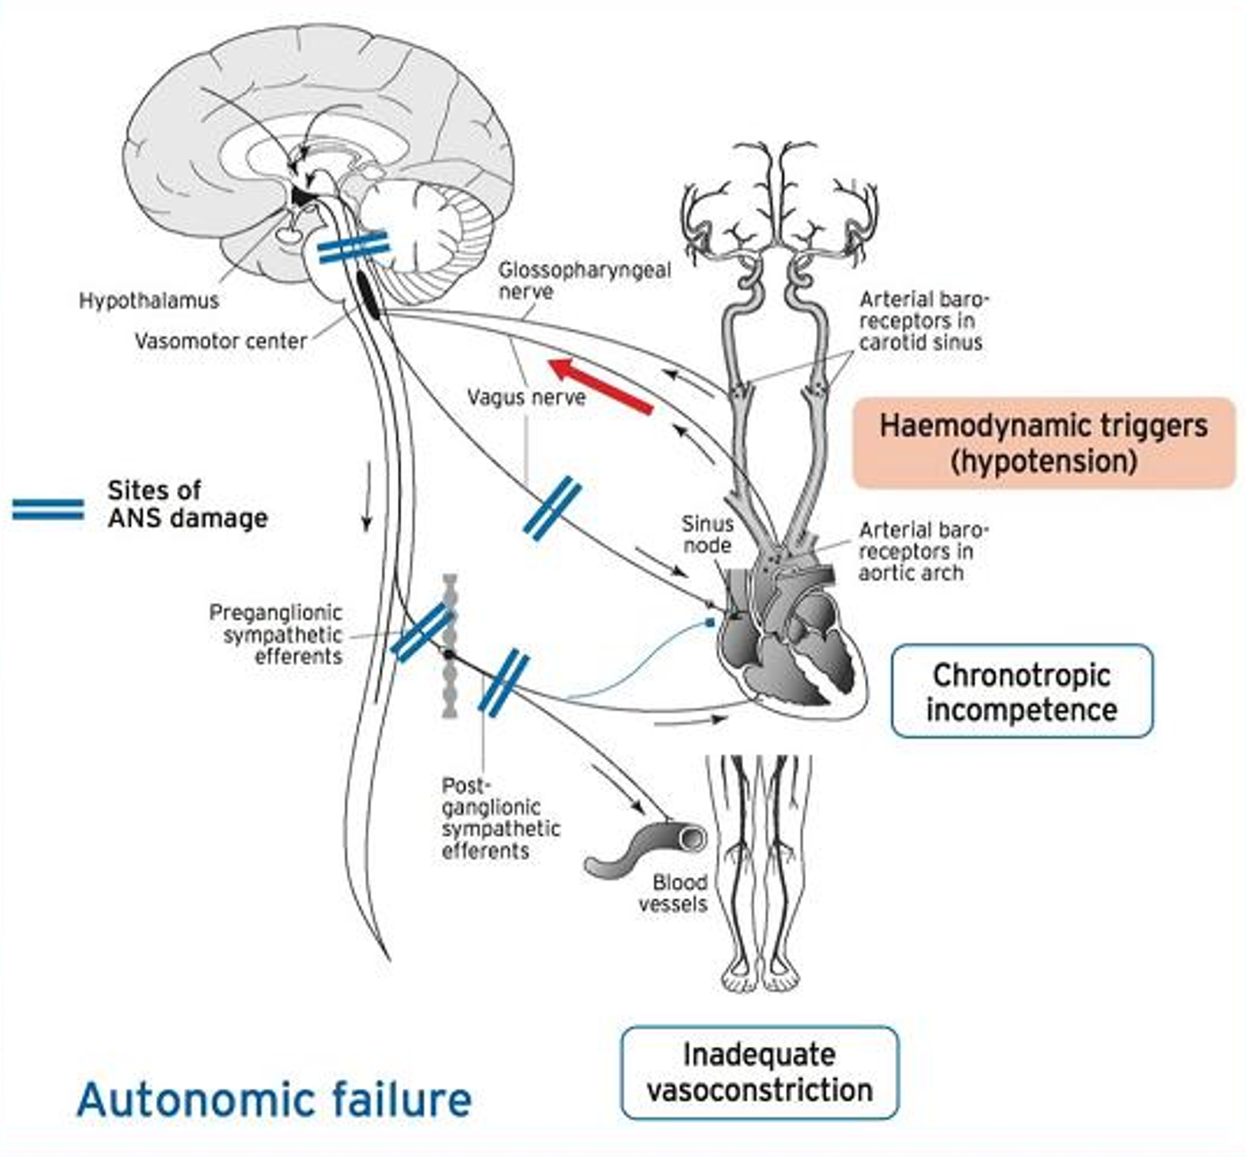
Neurogene OH – autonoom falen

Slide 38
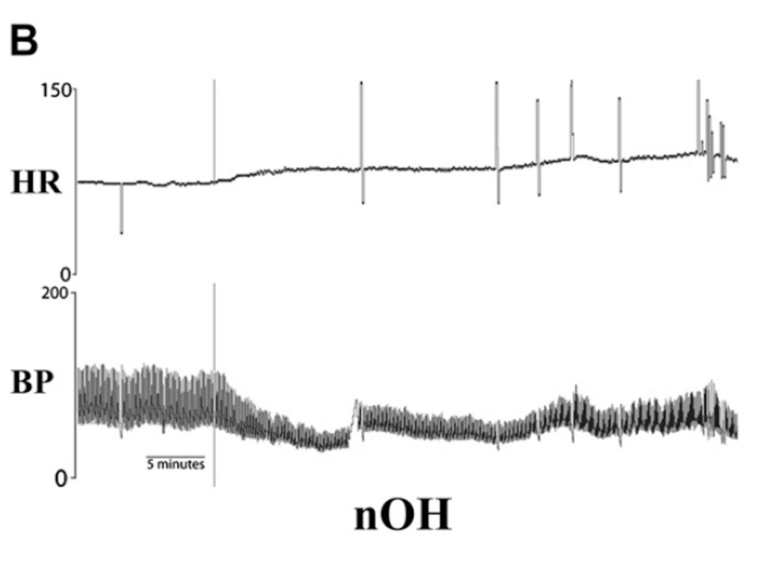
Hoe neurogene OH herkennen ?
Ref

Slide 39

Hoe neurogene OH herkennen ?
90
75
110
50
HR stijgt < 0.5 bpm per mm Hg daling
⇒ argument voor neurogene hypotensie
Ref

Slide 40
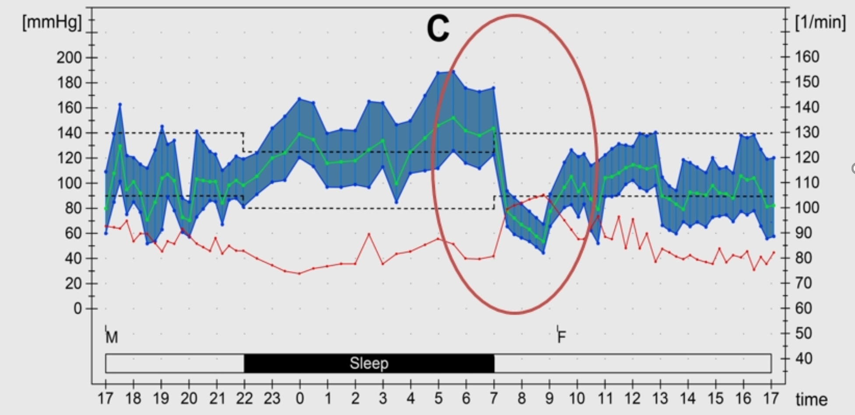
Hoe neurogene OH herkennen ?
Ref

Slide 41
Is deze hypotensie neurogeen ?
Ref

Slide 42
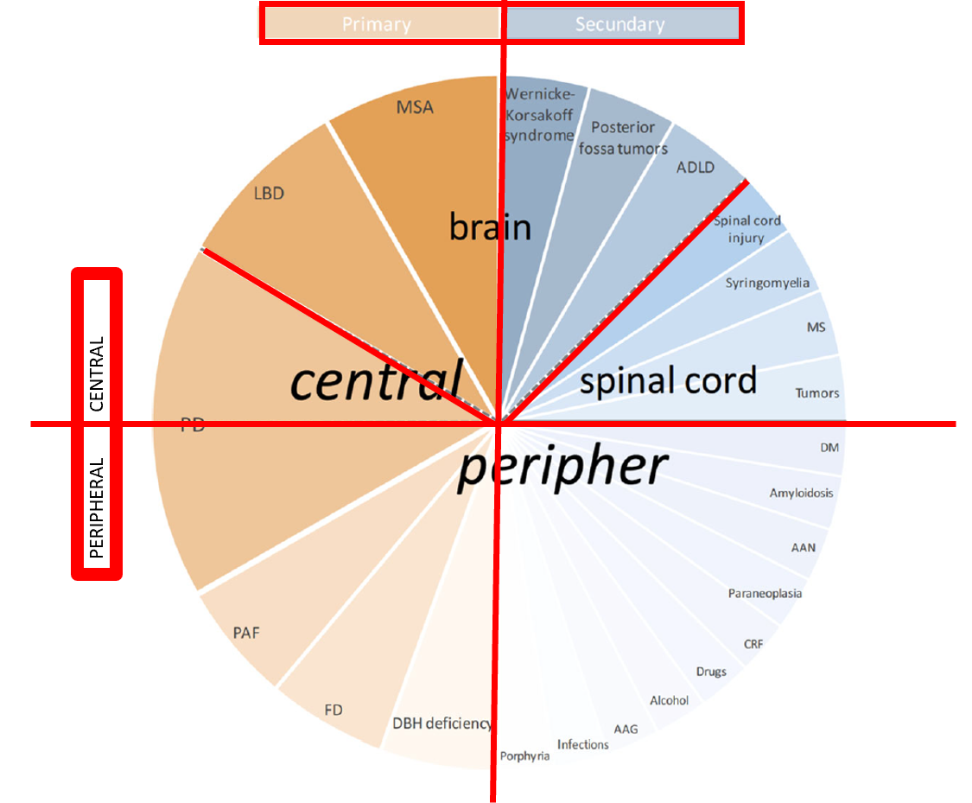
Oorzaken autonoom falen
Ref

Slide 43
Wat kan je doen aan neurogene hypotensie ? ABCDEF
Oorzaak wegnemen vaak minder evident
Er is geen hulp meer van de baroreflex
A Abdominal binder
B Bolus of water: 2 glazen van 250 ml
B Bed up: hoofdeinde omhoog
C Countermaneuvers
D Drugs: midodrine, fludrocortisone
E Exercise
E Education
F Fluids & salt
Figueiroa et al Clev Clin J Med 2020

Slide 44

Meest voorkomende oorzaak van OH ?
Iatrogeen !
Ref

Slide 45
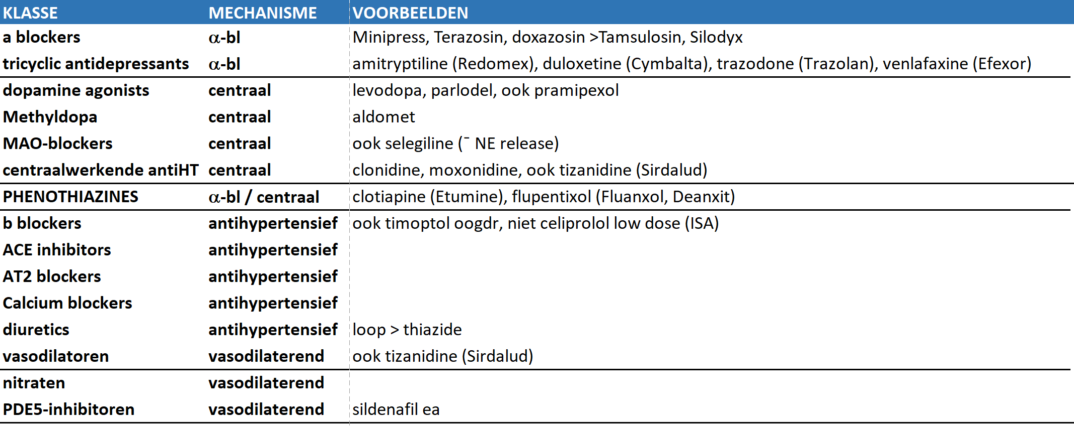
Voornaamste medicamenteuze oorzaken van OH
Ref

Slide 46
Normal response to active standing
SBP =
DBP + 10 mm Hg
HR + 10 bpm
Classical OH
↓ > 20/10 mm Hg (MSA 30/15)
- Def~Δ, complaints/syncope~abs MAP
Initial response to active standing – first 30 seconds
Response to prolonged standing – after 3 minutes

Slide 47
Normal response to active standing
15’’3’
SBP =
DBP + 10 mm Hg
HR + 10 bpm
Eerste 15’’
SBP daalt tot 40 mm Hg
Recupereert binnen de 30 seconden
Classical OH
↓ > 20/10 mm Hg
Response to prolonged standing – after 3 minutes

Slide 48
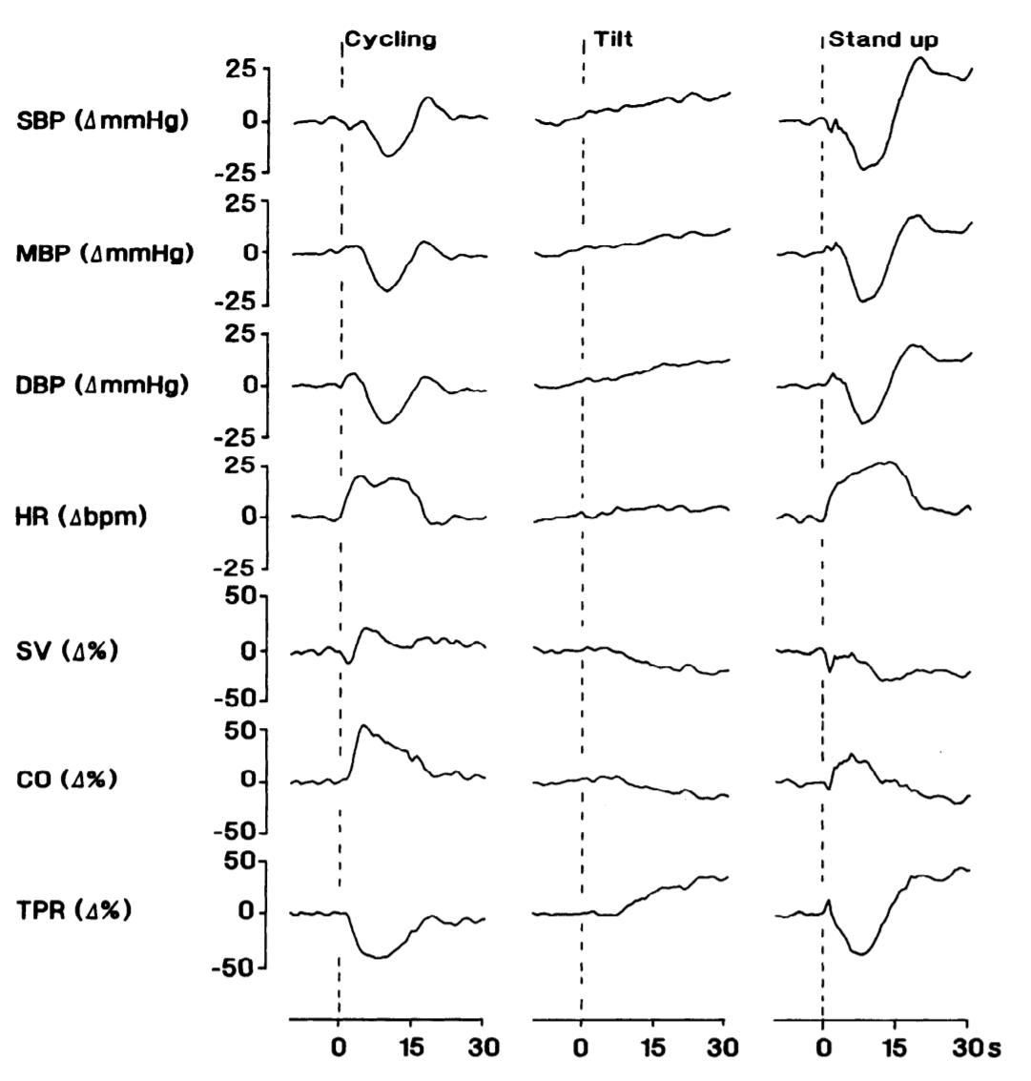
Initial response to active standing – first 30 seconds
PASSIVE TILT
CYCLING & ACTIVE STANDING
BP goes up
BP goes up
decrease
Increase toward nl in 30’’
In heart transplant patients orthostatic tolerance is normal
First 6 beats with blood in the lungs
Then effect of veno- & abd compression
Not sufficient to make up for ↓ TPR
1
First 6 beats blood in the lungs
Then peripheral pooling
First 6 beats blood in the lungs
Fast baroreflex related increase in TPR
1
Exercise related muscular vasodilatation
Baroreflex related vasoconstriction
Sprangers et al J. Appl. Physiol. 1991; 70: 523

Slide 49
Initial response to active standing – abnormalities
Normal response to active standing (first 15’’):
< 40/20 mm Hg
Recuperation within 30’’
Initial orthostatic hypotension
First 15’’: ↓ > 40/20 mm Hg
Spont recovery within 30’’
Physiological, frequent in young & old
Delayed BP recovery
No return to baseline-20 within 30’’
Progresses to classical OH in 50%, most >50y
Classical OH: not an initial phenomenon

Slide 50
Initiële orthostatische hypotensie
Daling SBD > 40 mm Hg in de eerste 15 seconden
Treedt op bij actief rechtkomen
Is fysiologisch
Meer bij extremen vh leeftijdsspectrum
Kan leiden tot syncope
Kan je niet vaststellen met gewone klinische BD meting
Ref

Slide 51
Conclusie: de basics « + »
Wanneer aan denken ?
* Duizeligheid bij rechtkomen
* Syncope (bv i-OH)
* Moeheid / inspanningsintolerantie
* Nachtelijke hypertensie gevolgd door ochtend-dip
Wat meten ?
* BD liggend > staand, Schellong-test
* 24u-ABPM
* autonome functietesten: continue registratie BD/HR/CO/TPR
feedback testen
inschatting vroege BD respons
Ref

Slide 52
Conclusie: de basics « + »
Mechanisme / dd
* Veneuze pooling / daling van de perifere weerstand
* Vochtverlies / vasodilatatie / pompfalen / obstructie
* Autonoom falen
* Medicamenteus !
Wat doen ?
* Etiologische behandeling
* Titreren op staande waarden
* Patient educatie: breder dan langzaam rechtkomen
Ref

Slide 53

Secundaire hypertensie : wanneer aan denken ?
Practopics Plus 30 oktober 2020
Johan Scharpé
Nefrologie / Hypertensie eenheid GZA

Slide 54
Casus vrouw 65j
30 pakjaren, hyperlipidemie
2010: arteriele hypertenie
2011 diabetes
2015: CABG
Medicatie:
Nobiten, co-aprovel 300/25, atorvastatine
BD 155/90 mmHg
Souffle re hypoch , verder normaal KO
Denk ALTIJD aan secundaire hypertensie bij
Maligne hypertensie (> 180/110)
Refractaire hypertensie
(ondanks 3 ledige R/ waaronder diureticum)
Plots moeilijk te regelen bloeddruk
< 30 j of < 40j zonder RF / familiale anamnese

Slide 55
Evaluatie secundaire HT
Medicatie ?
NSAID
Orale anticonceptie | Vooral oestrogenen (HT bij 5% , meestal mild)
Sympathomimetica | Drugs (cocaine, XTC, amfetamines … ) (eerder acute HT)
 | Neusdecongestiva (bv efedrine, nafazoline)
 | Uit handel: dieetpillen (bv reductil ), migraine (bv dihydergot)
Mineralocortioiden | Zoethout, steroiden, anabolica
Immuunsuppressie | Cyclosporine > tacrolimus
Chemo | VEGF-inhibitoren (bv bevacizumab), Tyrosinekinase inhibitoren (bv sunitinib)
EPO
Zoek correlatie bloeddruk met opstart / dosiswijziging
Naar richtlijnen ESH 2018

Slide 56
Evaluatie secundaire HT
Medicatie ?
Klinische / biochemische aanknopingspunten ?

Slide 57
Aanknopingspunten voor secundaire HT
Anamnese / klinisch
labo
Onderzoek
Oorzaak
Snurken, apnee, hypersomnolentie
Hct
BMI, buikomtrek
OSAS/ obesitas
Brady/ tachycardie, koude/warmte intolerantie, diarree/constipatie
TSH
Hypo(hyper)T3
Buffalo hump, moon facies, centrale obesitas, striae , diabetes
( 24h cortisolurie )
Cushing
Spells hoofdpijn, palpitaties, zweten, bleek labiele BD, orthostatisme, syncope
( 24h (nor)metanefrines)
Pheochromo
Notes:
hypoT3 vooral diastolische HT, met hogere vascul weerstand, hoger aldo

Slide 58
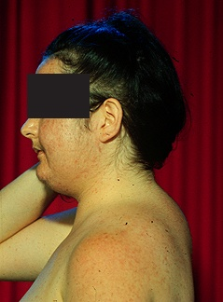
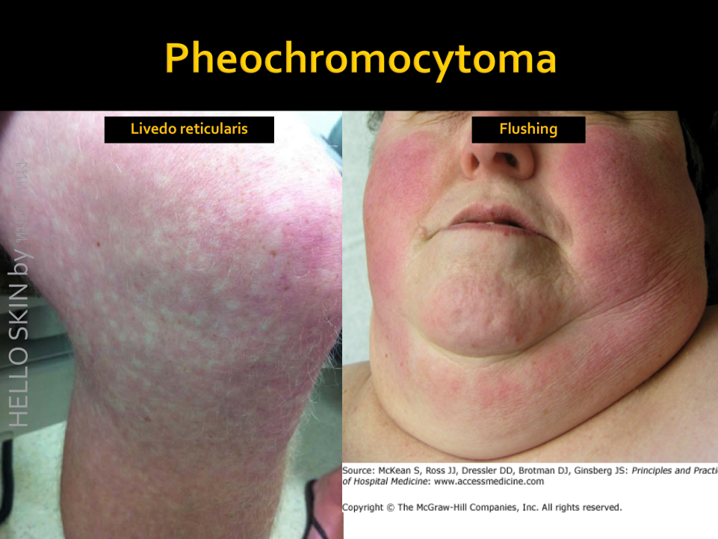
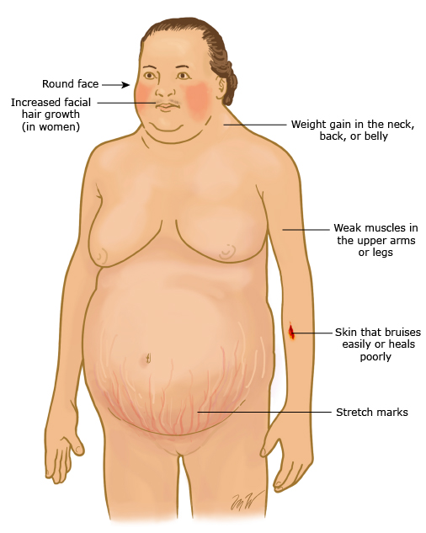
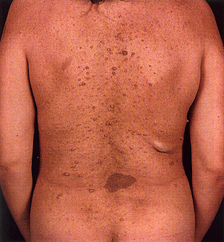
Cushing
Pheochromocytoma
Buffalo hump
Levido reticularis
Flushing
Moon facies
Webbed neck
obesitas
Subcutane nodus
en neuromas
striae
Cafe-au-lait
Dunne benen
Notes:
The lesions first appeared during late childhood. Three large cafe-au-lait macules on the back and right arm. The large, soft, ill-defined, subcutaneous nodule on the right lower back and on the right posterior axillary line are plexiform neuromas.
Hypertension is a frequent finding in adults with NF1 and may develop during childhood. Hypertension is considered essential in most cases, but vascular lesions producing renovascular hypertension are more frequent in NF1 patients [2,80]. Renovascular lesions can be detected in patients who are still normotensive; the frequency with which such patients will develop hypertension is not known [80]. A much less common cause of hypertension in NF1 is pheochromocytoma, which has been clinically identified in 0.1 to 5.7 percent of patients [81]. The mean age at diagnosis was 42 years.
Frequenter geass CNS tumoren
NF1 is an autosomal dominant genetic disorder with an incidence of approximately 1 in 2600 to 1 in 3000 individuals

Slide 59
Aanknopingspunten voor secundaire HT
Anamnese/ klinisch
Basis labo
Onderzoek
Oorzaak
HypoK , (alkalose)
Prim hyperaldo
Souffles abd / fem, vaatlijden, episodes flash longoedeem, vrouw middelbare lftd
Creatinine 50%
na ACE-I /ARB
Duplex nier
Renovasculair
Creatinine
Urine micro/eiwit
Echo nier
Nierlijden
Calcium
HyperPTH
jong, geruis , zwakke femoralis of uitgesteld
> 20mmHg verschil arm/been of re/li
Echocardio
angioMRI
Coarctatio
Notes:
Coarctation :geruis interscapulair

Slide 60
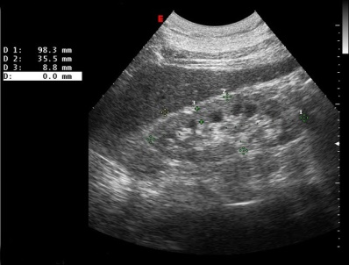
Casus vrouw 65j
30 pakjaren, hyperlipidemie
2010: arteriele hypertenie
2011 diabetes
2015: CABG
Medicatie:
Nobiten, co-aprovel 300/25, atorvastatine
BD 155/90 mmHg
Souffle re hypoch , verder normaal KO
Hoge probabiliteit secundaire hypertensie bij renalisstenose

Slide 61
Betekenis nierarteriestenose
Uiting van zeer hoog CV risico > statine / aspirine
Zelden progressie naar dialyse
  (zeker niet als unilateraal)
Prevalentie
  1% bij milde HT
  Tot 40% bij acute, ernstige, therapieresistente HT

Slide 62
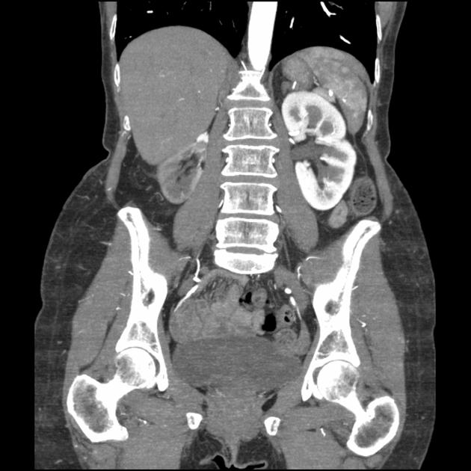
Evaluatie nierarteriestenose met angioCT/ angioMRI nodig ?
afweging : cfr therapeutische consequenties ?
PTA overwegen bij:
Flash longoedeem
Acute nierinsufficientie met dialyse
Snelle GFR daling
Recent ontstane therapieresistente HT ?
in functie van niervolume / cortex
Geen PTA

Slide 63
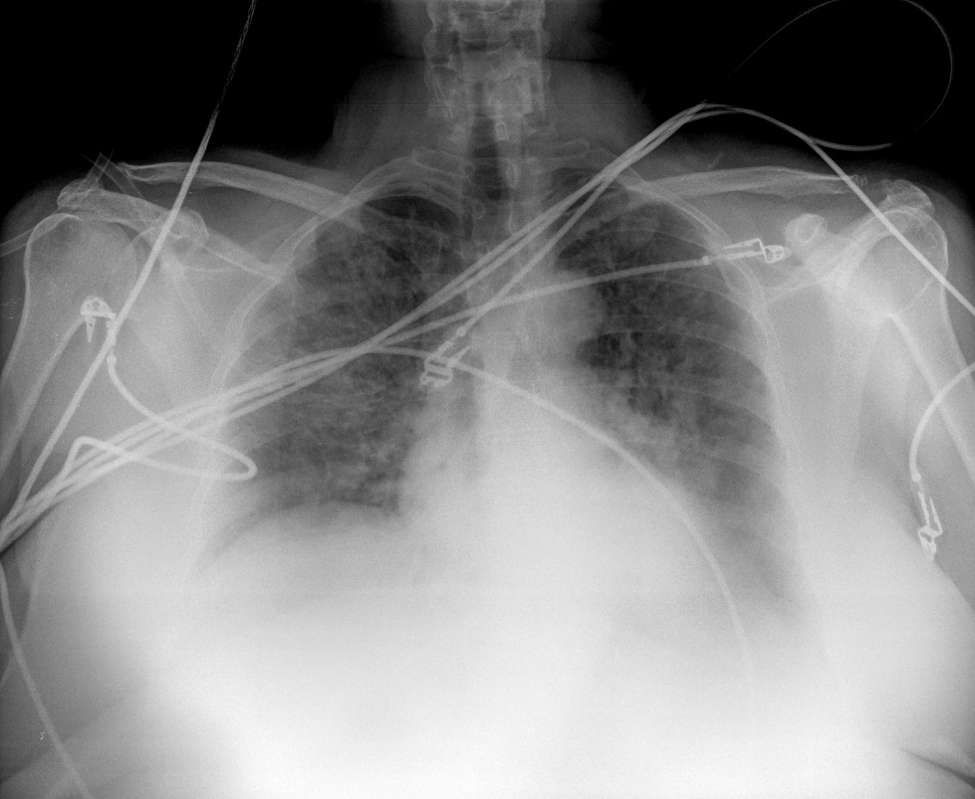
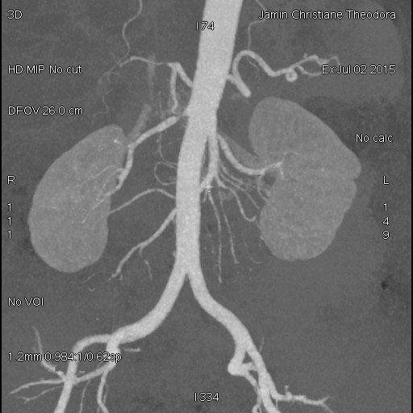
Evaluatie nierarteriestenose met angioCT/ angioMRI nodig ?
afweging : cfr therapeutische consequenties ?
PTA
Hypertensief
flash
longoedeem
Stenose 30%
Stenose 80%

Slide 64
Casus man 37j
Toenemende hoofdpijn sedert enkele maanden
Preventief sportonderzoek: 170/100
2 j geleden normale bloeddruk
HA startte amlodipine 2 x 5mg
MVG: huisstofmijtallergie
Medicatie: geen
Familiaal: geen hypertensie
1m82, gewicht 84 kg, BD 145/90 mmHg
Geen geruisen (ook niet abdominaal), verder neg KO
Denk ALTIJD aan secundaire hypertensie bij
Maligne hypertensie (> 180/110)
Refractaire hypertensie
(ondanks 3 ledige R/ waaronder diureticum)
Plots moeilijk te regelen bloeddruk
< 30 j of < 40j zonder RF / familiale anamnese

Slide 65
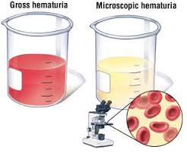
Evaluatie secundaire HT
Medicatie ?
Klinische / biochemische aanknopingspunten ?
Creatinine 1,42 mg/dl
MDRD 59 ml/min
Eiwit +
Verder labo normaal
Li ventrikelhypertrofie
TAKE HOME
MESSAGE
“ HT met secundaire orgaanschade renaal en cardiaal “
Ig A glomerulonefritis

Slide 66
Casus vrouw 33 j
MVG: geen bijzonderheden
Medicatie: geen
Familiaal: neg (geen contact vader)
145/90
Urine: neg
Creatinine 0,8 mg/dl
TSH nl , labo neg
Denk ALTIJD aan secundaire hypertensie bij
Maligne hypertensie (> 180/110)
Refractaire hypertensie
(ondanks 3 ledige R/ waaronder diureticum)
Plots moeilijk te regelen
< 30 j of < 40j zonder RF / familiale anamnese

Slide 67
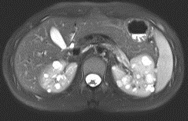
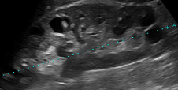
Casus vrouw 33 j
MVG: geen bijzonderheden
Medicatie: geen
Familiaal: neg (geen contact vader)
145/90
Urine: neg
Creatinine 0,8 mg/dl
TSH nl , labo neg
TAKE HOME MESSAGE
ECHO NIEREN !
Essentiële HT ?
APKD : polycystische nieren

Slide 68
Casus man 60 j
Reeds 5 j HT
Coveram 5mg , bisoprolol 10mg
Steeds moeilijkere controle : 155/90
Creat 0,8 mg/dl, MDRD > 60
Urine neg
Hct 45%
Na 137, K 3.2 , Ca 2.3
TSH nl
Essentiële HT ?
TAKE HOME MESSAGE
Hypo K en HT : denk aan …
Primair hyperaldosteronisme
(slechts bij 40% laag K )
Wanneer screenen?
    Hypokaliemie
    Normokaliemie en
Therapieresistente HT
Jongeren
Incidentaloom

Slide 69
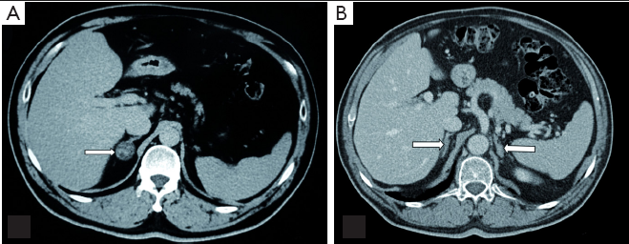
primair hyperaldosteronisme
• screenen met aldosterone (ng/dl) / PRA (µg/lu) > 20
aldosteron > 15 ng/dl
PRA < 1 µg/l u
• confirmeren met perorale zoutbelasting & 24u aldo excr.
• lateraliseren met
superselectieve bijniervenesampling
    In 1/3 is er lateralisatie
    > laparoscopische surrenalectomie ?
    In 2/3 bilaterale hyperplasie > medicamenteus
vals positief resultaat
    beta blockers, NSAID
vals negatief resultaat
    diuretica / spironolactone
    ACE-I / ARB / DHP calciumbl
Best zonder medicatie of
onder neutrale medicatie
(lodixal en minipress)
Notes:
Spirono: stijging aldo
Diuretica, spirono, ace- I : stijging PRA
betablok, centraal daling PRA

Slide 70
Conclusie : evaluatie secundaire HT
10 %
Medicatie ?
Klinische / biochemische aanknopingspunten ?
< 18 jaar
18 – 40 jaar
40-65 jaar
> 65 jaar
85 %
15 %
5-10 %
5-15 %
5-10 %
12 j
vooral
Coarctatio
Nierlijden
Genetisch
Nierlijden Renovasculair
(FMD)
Genetisch
Nierlijden Renovasculair
Primair hyperaldo
OSAS
Cushing / Pheo
Nierlijden Renovasculair
(atherosclerose) Schildklier
Naar richtlijnen ESH 2018

Slide 71


> 70 jaar
Any questions ?

Slide 72


034433630

Slide 73
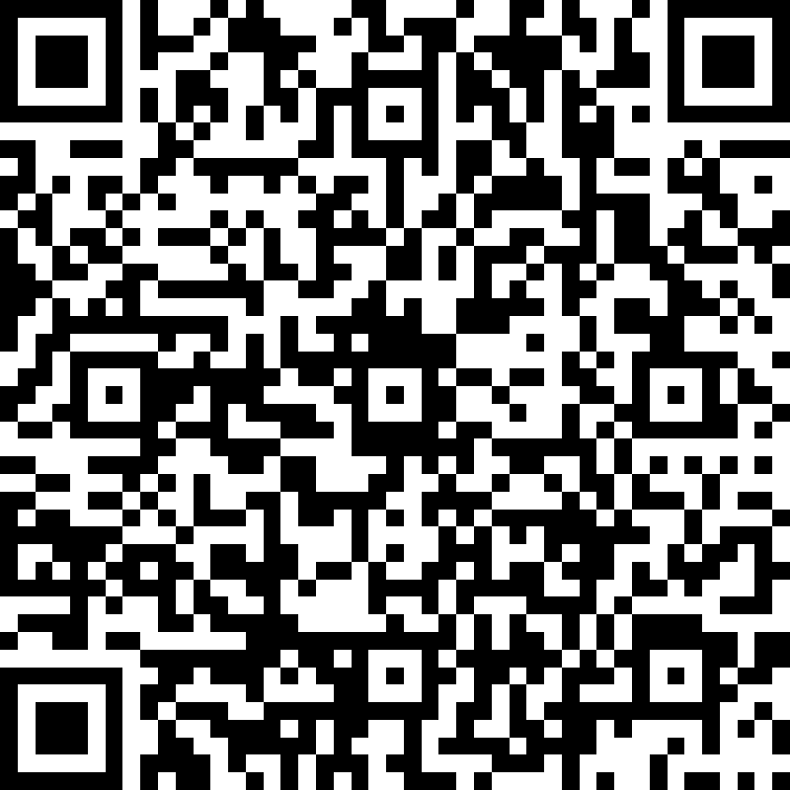
Dank je voor je deelname; je kan een evaluatieformulier invullen door onderstaande link te over te nemen of de qr-code te scannen. https://bit.ly/3mi0W1r

